Slide 1
Woordenschat les 1.6
Thema werken
De woorden die je vandaag leert:
knippen
oefenen
meten
timmeren
de telefoon
knutselen
plakken
zagen
het werktuig
de opdracht
verven
uitvinden

Slide 2
Thema werken: knutselen
Werken op school:
de handvaardigheidsles

Slide 3
zagen
Iets met een zaag in stukken delen.

Slide 4
Het werktuig
Een groot soort gereedschap.
Voorbeelden hiervan zijn: een graafmachine en een zaagmachine.

Slide 5
oefenen
Dit doe je om iets te leren. Je doet de oefening steeds opnieuw.

Slide 6
De telefoon
Een apparaat waarmee je over een afstand met iemand kunt praten.

Slide 7
knippen
Met een schaar een snee in iets maken.

Slide 8
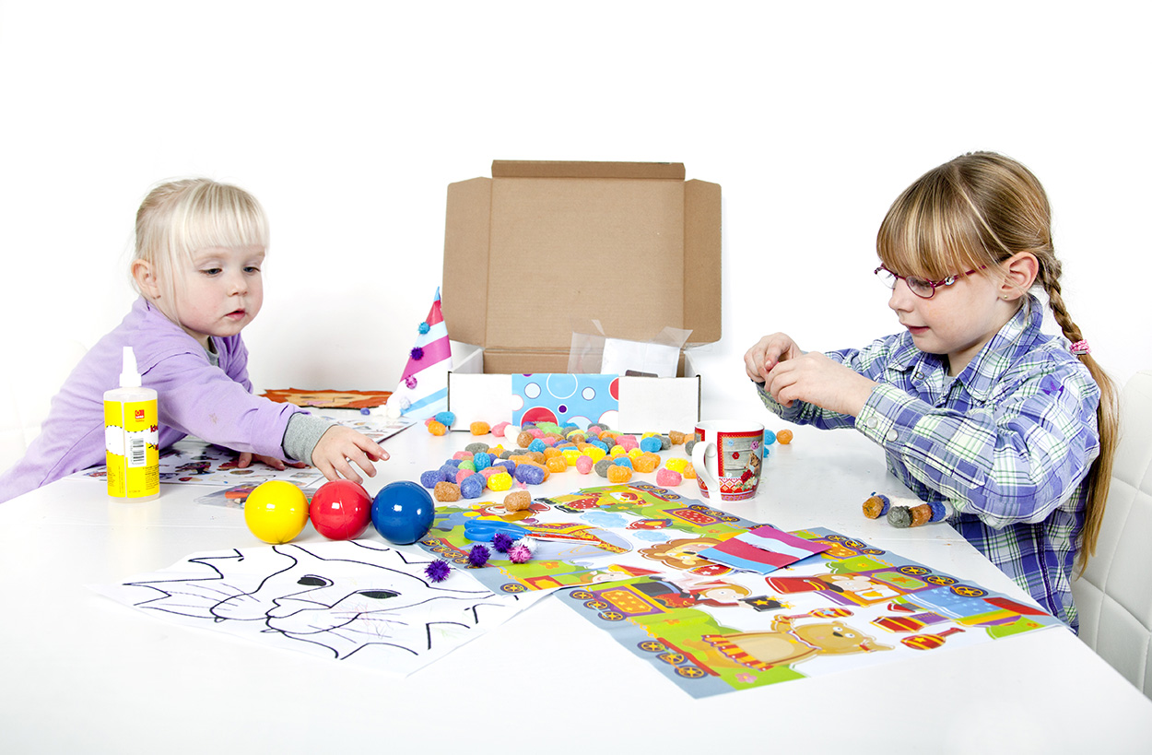
knutselen
Voor je plezier handvaardigheid doen. Voor je plezier dingen van papier, hout….enz. maken.

Slide 9
meten
Met een liniaal of meetlint kijken hoe groot iets is.

Slide 10
De opdracht
Een taak die je hebt gekregen. Deze taak moet je doen.

Slide 11
plakken
Iets vastmaken met lijm.

Slide 12
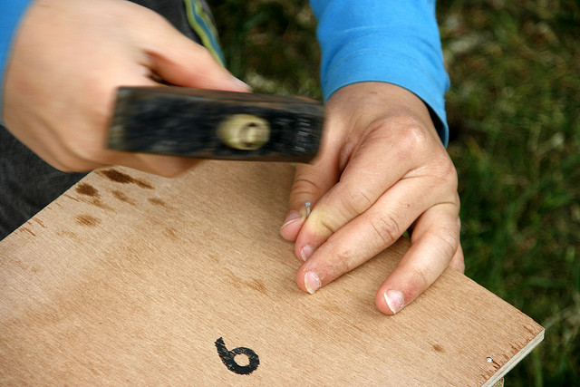
timmeren
Met een hamer en spijkers hout aan elkaar vastmaken.

Slide 13
verven
Met een kwast en verf iets een andere kleur geven.

Slide 14
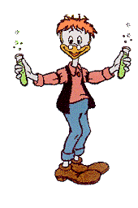
uitvinden
Je komt iets te weten. Je bedenkt iets en maakt het, soms als eerste.

